Slide 1




A title image will appear here.
Don’t worry about this space
EVOLUTICS
Une solution d’identité numérique pour l’agriculture et l’inclusion financière

Slide 2
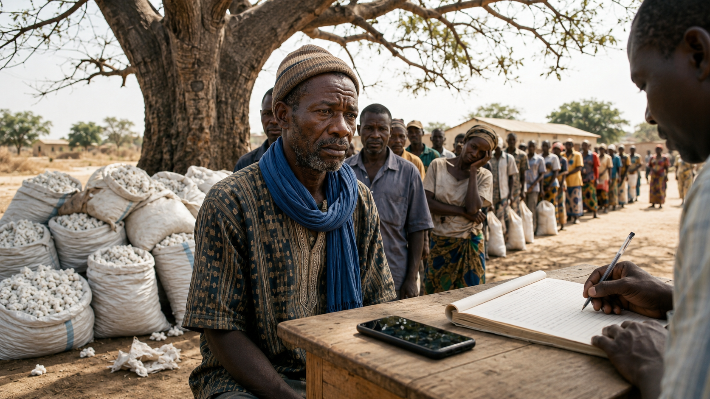

Slide 3
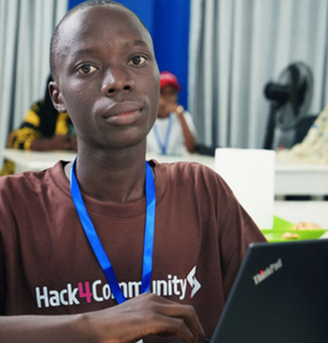



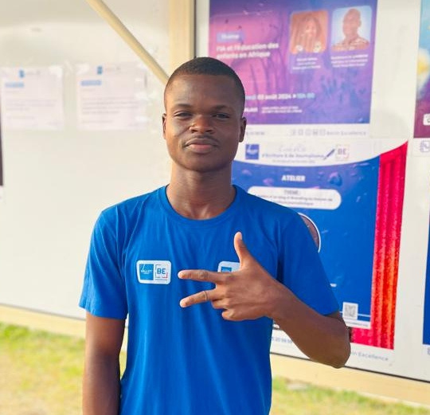
Afrique de l'Ouest
PRÉSENTATION DE L'ÉQUIPE
Bénin | EVOLUTICS
Institut de Formation et de Recherche en Informatique – Université d’Abomey-Calavi
BESSANH Shadrak
BOUKARI Marlyse
KAGBAHINTO Dédji Jules Claurèce
HOUEYETONGNON Christelle Divinia
KPEGBE Mahougnon Uriel
‹N°›
All rights reserved. This document is proprietary and confidential.

Slide 4
PRÉSENTATION DU CAS D'UTILISATION : Filière coton au Bénin
CottonPay transforme chaque livraison de coton en un credential numérique vérifiable que le producteur stocke souverainement dans son smartphone créant pour la première fois un historique économique certifié qui lui ouvre les portes du crédit formel.
01
Les producteurs de coton au Bénin n'ont aucune preuve formelle de leurs livraisons et revenus, les rendant vulnérables à la fraude, incapables d'accéder au crédit, et économiquement invisibles. Cela affecte plus de 200 000 agriculteurs piégés dans l'endettement informel malgré leur contribution au premier pilier économique du pays.
02
CottonPay enregistre chaque livraison de coton avec des credentials vérifiables (preuves numériques certifiées) que les agriculteurs peuvent utiliser pour prouver leur historique de production, accéder aux services financiers, et garantir une traçabilité transparente de chaque transaction entre producteurs et coopératives.
03
Les acteurs s'authentifient via eSignet (MOSIP) avec leur NPI. Chaque livraison génère un Verifiable Credential ancré sur BCovrin via eidStack, que le producteur stocke dans son wallet e-IDapp en scannant le QR code du bordereau. La vérification publique passe aussi par eSignet (OTP), permettant aux banques de consulter l'historique certifié du producteur.
‹N°›
All rights reserved. This document is proprietary and confidential.

Slide 5
ÉNONCÉ DU PROBLÈME
Processus actuel :
Le producteur livre son coton au marché de collecte de sa coopérative (CVPC). La pesée, le classement qualité et l'enregistrement se font manuellement sur des registres papier. Un bordereau est parfois remis au producteur, mais il n'a aucune valeur probante en dehors de la coopérative. Le paiement transite par la CSPR (Centrale de Sécurisation des Paiements) qui déduit les crédits intrants à la source, souvent des mois après la livraison. Le producteur n'a aucun moyen de vérifier ni de prouver ces transactions auprès d'un tiers.
Obstacles et personnes affectées :
Les producteurs analphabètes et ceux cultivant moins de 2 hectares sont les plus touchés. Sans preuve formelle de revenus, ils ne peuvent accéder au crédit bancaire de campagne et se tournent vers des prêteurs informels à des taux élevés par an. Les femmes et les jeunes agriculteurs, souvent sans terre enregistrée à leur nom, sont doublement exclus. L'éloignement des zones rurales, l'analphabétisme, les délais de paiement (plusieurs mois après la livraison) et l’absence de documents fiables aggravent leur dépendance à l'endettement informel.
Comment l'absence d'identité numérique aggrave-t-elle le problème ?
Sans identité numérique intégrée, il est impossible de lier de manière fiable un producteur à ses livraisons. Les registres papier du CVPC sont sujets aux erreurs, aux pertes et à la fraude. Un producteur ne peut pas prouver son historique de production auprès d'une banque. Les coopératives ne peuvent pas vérifier à distance l'identité d'un producteur ni certifier ses transactions. Résultat : les données remontent lentement aux structures faîtières (AIC, CSPR), rendant le suivi en temps réel impossible et les litiges fréquents.
Ampleur et urgence :
Le Bénin a produit 647 000 tonnes de coton graine en 2025-2026, se hissant au rang de premier producteur d'Afrique de l'Ouest. Des centaines de milliers de producteurs sont impliqués dans cette filière qui représente un pilier stratégique de l'économie nationale. Malgré ces performances, l'accès au crédit formel de campagne reste inaccessible pour la majorité de ces producteurs, freinant l'investissement agricole et la productivité du premier secteur économique du pays.
‹N°›
All rights reserved. This document is proprietary and confidential.

Slide 6
SOLUTION PROPOSÉE
01
CottonPay numérise l'enregistrement des livraisons de coton et émet un credential vérifiable que le producteur conserve comme preuve infalsifiable. Cela élimine la fraude, crée un historique de production prouvable pour accéder au crédit, et garantit la traçabilité de chaque transaction entre producteur et coopérative.
02
Les représentants de coopératives s'authentifient via eSignet avec leur NPI. Chaque livraison génère un credential vérifiable lié à l'identité numérique du producteur, stocké dans son wallet mobile e-IDapp créant une identité économique portable et souveraine.
03
Elément différenciateur : Première solution combinant authentification nationale (eSignet/MOSIP) et credentials vérifiables pour l'inclusion financière agricole. Le producteur possède ses preuves et toute institution peut les vérifier via le portail public CottonPay, avec son consentement.
04
Préréquis : Infrastructure eSignet/MOSIP déployée nationalement, connectivité internet au point de collecte,
e-IDapp sur le smartphone du producteur et formation des représentants de coopératives à l'utilisation de la plateforme.
‹N°›
All rights reserved. This document is proprietary and confidential.

Slide 7
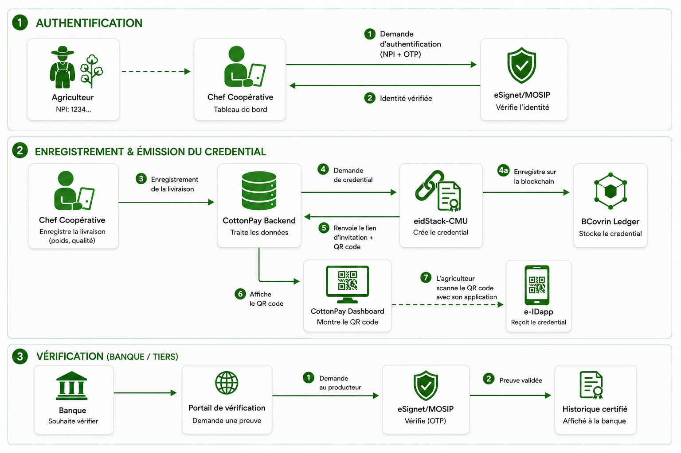
FLUX D'INFORMATION

Slide 8
PARCOURS UTILISATEUR
Acteur : Koffi Mensah (Représentant CVPC Parakou)
Bénéficiaire : Adjovi Dossou (Producteur de coton)
—— AU POINT DE COLLECTE ——
Adjovi arrive au marché de collecte avec ses sacs de coton
Koffi ouvre CottonPay sur son navigateur et clique "Se connecter avec eSignet"
Il saisit son NPI et reçoit un code OTP sur son téléphone
eSignet valide son identité et il accède au dashboard
—— ENREGISTREMENT DE LA LIVRAISON ——
Koffi clique sur "Enregistrer une livraison"
Il saisit le NPI d'Adjovi, le système vérifie son identité et affiche son profil
Il entre le poids : 150 kg, qualité : 1er choix (300 FCFA/kg)
Le système calcule automatiquement : 45 000 FCFA
Il clique sur "Enregistrer la livraison"
—— ÉMISSION DU CREDENTIAL ——
CottonPay génère automatiquement un credential vérifiable via eidStack, ancré sur BCovrin
Un bordereau PDF avec QR code est créé
Koffi montre le QR code à Adjovi
Adjovi le scanne avec e-IDapp sur son téléphone
La preuve de sa livraison est stockée dans son wallet permanente, infalsifiable, et souveraine
‹N°›
All rights reserved. This document is proprietary and confidential.

Slide 9




IMPACT POTENTIEL
187K+
Producteurs de coton impactées par la solution
30%
Proportion de femmes agricultrices pouvant bénéficier d'un accès égal aux preuves de revenus et au crédit bancaire
+29%
Augmentation moyenne de production (accès intrants via crédit)
‹#›
All rights reserved. This document is proprietary and confidential.
Notes:
1.7.2013
‹#›

Slide 10
DÉFIS ET CARTOGRAPHIE DES PARTIES PRENANTES
Challenges | Solution | Stakeholder
Adoption par les collectionneurs : Résistance au changement des pratiques informelles établies | Programme de formation et d'incitation financière pour les premiers adoptants. Démonstration des gains de transparence et de traçabilité | Sociétés cotonnières (SONAPRA), Coopératives agricoles, Ministère de l'Agriculture
Connectivité limitée : Zones rurales avec accès internet instable ou inexistant | Déploiement de la solution offline-first via USSD et PWA. Partenariat avec opérateurs télécoms pour améliorer la couverture. | MTN Benin, Moov Africa, Ministère du Numérique et de la Digitalisation
Réglementation des données : Conformité avec les lois sur la protection des données biométriques | Collaboration avec les autorités pour garantir le respect du Code du Numérique. Audits de sécurité réguliers. | APDP (Autorité de Protection des Données Personnelles), ARCEP Bénin
Intégration Mobile Money : Accords techniques et commerciaux avec les opérateurs de paiement | Partenariats stratégiques avec les plateformes Mobile Money existantes. API standardisées pour l'interopérabilité. | MTN Mobile Money, Moov Money, BCEAO (Banque Centrale)
Financement initial : Coûts de déploiement de l'infrastructure et formation des utilisateurs | Recherche de subventions auprès d'organisations de développement. Modèle freemium avec frais minimes par transaction. | Banque Mondiale, AFD, USAID, Fondations tech (Gates Foundation)
Confiance des banques : Acceptation des credentials vérifiables comme preuves de revenus | Pilotes avec institutions financières partenaires. Certification des credentials par des auditeurs indépendants. | Banques commerciales (BIBE, BOA), Institutions de microfinance, Association Professionnelle des Banques
‹#›
Notes:
1.7.2013
‹#›

Slide 11
STRATÉGIE DE COMMERCIALISATION
Proposition de valeur :
CottonPay donne aux producteurs de coton une preuve numérique infalsifiable de chaque livraison, transformant leur travail invisible en un historique économique certifié qui leur ouvre l'accès au crédit formel sans changer leurs habitudes au point de collecte.
Canaux de distribution :
Déploiement via les CVPC existantes : la structure coopérative est déjà en place dans chaque village cotonnier. CottonPay s'intègre directement dans le processus de collecte actuel, sans intermédiaire supplémentaire.
L'AIC, en tant que coordinateur national de la filière, est le canal naturel pour le déploiement à l'échelle.
Intégration avec l'infrastructure d'identité nationale (ANIP) pour une authentification fiable.
Messages produits et tactiques marketing destinés aux utilisateurs :
"Votre coton, votre preuve, votre avenir" - Message centré sur la propriété et l'autonomisation.
Marketing tactiques incluent : démonstrations terrain lors des assemblées de coopératives, sessions de formation avec guides visuels pour utilisateurs analphabètes, spots radio en langues locales, et témoignages de coopératives pilotes montrant l'augmentation de l'accès au crédit.
‹N°›
All rights reserved. This document is proprietary and confidential.

Slide 12
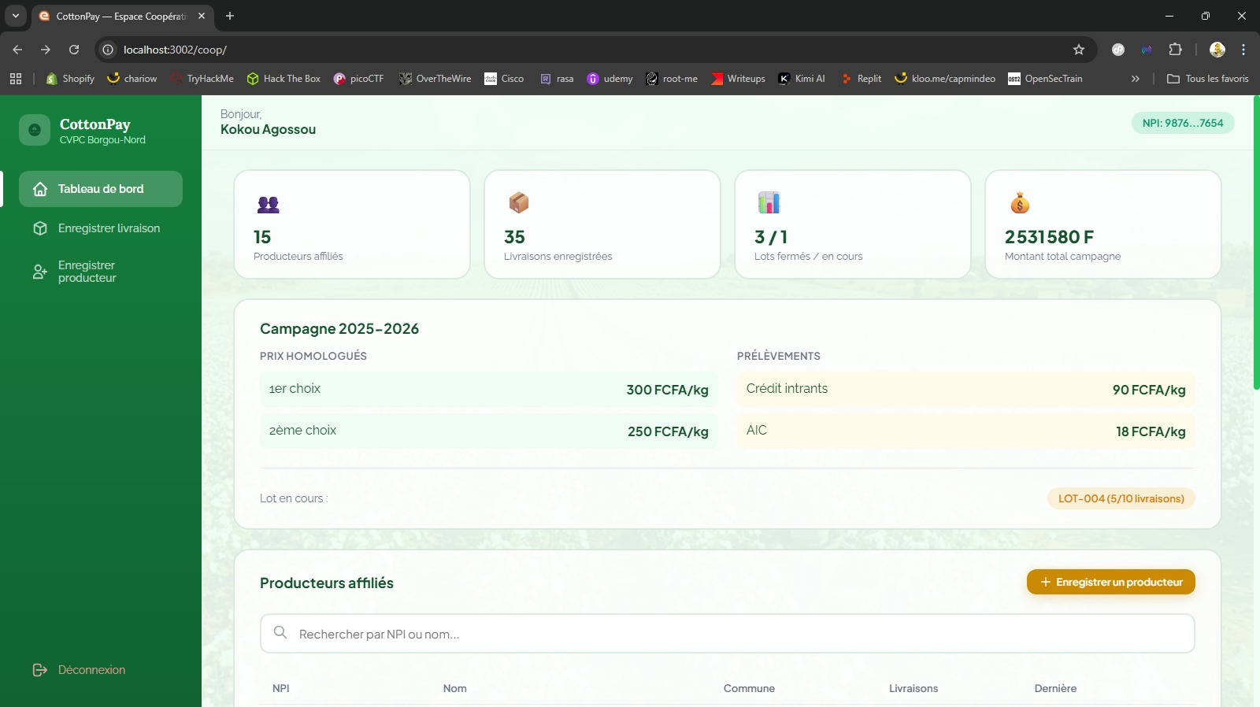
PROTOTYPE
Lien Video
‹N°›
All rights reserved. This document is proprietary and confidential.

Slide 13


Slide 14


MERCI

